Slide 1
数据库第六次上机

Slide 2
本次上机任务
本次的上机任务是熟悉SQL语言的基本操作：
索引
触发器
本次实验请使用 MySQL 数据库完成
数据库管理工具不限

Slide 3
关于作业提交
TASK1 2 提交 TASK3 选做
请在PDF/WORD等任何方便助教阅读查看的文档中按照各个作业要求提交相关内容，记得标清题号。
3. 若为PDF/WORD单文档文件直接提交即可，其他提交压缩包，命名为“学号_姓名_第*次实验”。
4. 提交网址：软件学院云平台第六次上机 https://cloud.beihangsoft.cn/#/security/login
（ 按要求提交）
作业截止时间为周日24:00之前，提交方式为提交到云平台。

Slide 4
TASK 1 索引
环境MYSQL
1. 准备一个包含400万条记录以上的表A，包含三个数字型字段：1）值自增长的字段id； 2）可能的取值有500万个的字段sparse； 3）可能的取值有10个的字段dense。基于A复制出三个表（B、C、D）。该表即为上次实验生成的表，直接使用即可。
若没有该表，可通过该链接下载：
https://bhpan.buaa.edu.cn:443/link/51B60901C4E2A786C37CEDCEE2A0BB9F
该表导入可使用以下SQL语句（文件路径改成自己的）：
LOAD DATA LOCAL INFILE 'C:\\coding\\data.csv' INTO TABLE A
FIELDS TERMINATED BY ',' LINES TERMINATED BY '\n'
IGNORE 1 ROWS;
注意：四个表都需要导入数据
语句执行过程出现的问题请自行百度解决。

Slide 5
TASK 1 索引
环境MYSQL
2. A表建立主键id，没有其它索引； B表，没有主键，在id、sparse、dense字段上建立一个多列索引；C表，建立主键id，和dense字段上的索引；D表没有任何索引和主键。
3.对四张表分别执行以下查询任务，对比并分析不同索引在不同数据情况下的查询效率差异以及可能的原因：
Q1: 查询id字段大于2000000的记录
Q2: 查询dense段大于5的记录
Q3: 查询id字段大于2000000， sparse字段大于150000，dense段大于5的记录
Q4: 添加100000条以上新数据（使用存储过程）
提交要求：请在PDF/WORD等任何方便助教阅读查看的文档中完成以下提交内容：四张表索引创建的SQL语句或表结构等能说明你如何操作的图文内容，并通过截图等方式展示四张表各自的执行时间，并对比并尝试分析可能的原因，请标好题号。

Slide 6
索引
索引：对数据库表中一列或多列的值进行排序的一种结构。使用索引可快速访问数据库表中的特定信息。
聚类索引：此类索引中键值的逻辑顺序决定了表中相应行的物理顺序。该索引可以包含多个列（组合索引）；一张表只能有一个聚类索引。
非聚类索引：此类索引中索引的逻辑顺序与磁盘上行的物理存储顺序不同；一张表可以有多个非聚类索引。（数据存储在一个地方，索引存储在另一个地方）
区别与联系：
聚类索引=>汉语字典正文（物理顺序）
非聚类索引=>部首检字表/拼音检字表/四角号码检字表（非物理顺序）

Slide 7
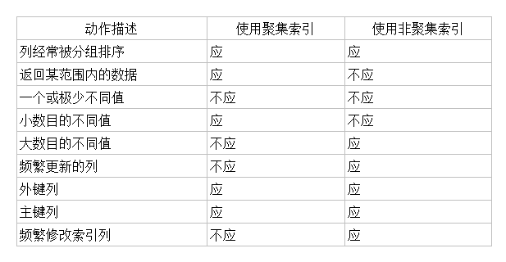
索引
推荐使用索引的情况：
数据量大
列值唯一性好
较少被修改
经常被访问、被join、被子查询
经常被order by或group by
不推荐使用索引的情况：
数据量小
列值唯一性差
经常被修改
很少被访问
使用哪种索引：

Slide 8
索引
MySQL聚簇索引：
在MySQL中，有一列值，专门被设定为聚簇索引，这列值就是主键，通常为数字类型的字段。如果数据表中没有主键，MySQL的解决办法是隐式地将一个唯一的非空的列定义为聚簇。如果这也没有呢？MySQL就自己创建一个聚簇索引，MySQL都会创建一个聚簇索引。
MySQL普通索引（非聚簇索引、二级索引）：
CREATE INDEX indexName ON table_name (column_name)
ALTER table tableName ADD INDEX indexName(columnName)
创建表时直接指定：
CREATE TABLE mytable(
ID INT NOT NULL,
username VARCHAR(16) NOT NULL,
INDEX [indexName] (username [(length)] [ASC | DESC] )
);
http://www.aiuxian.com/article/p-onjvxeot-q.html

Slide 9
索引
MySQL多列索引：
多列索引，是指在创建索引时所关联的字段不是一个字段，而是多个字段，虽然可以通过所关联的字段进行查询，但是只有查询条件中使用了所关联字段中的第一个字段，多列索引才会被使用。
示例：
create table class(
id int ,
name varchar(128) unique ,
teacher varchar(64),
index index_mult_columns(id asc,
teacher)
);
更多可参考：https://blog.csdn.net/Linuxhus/article/details/118249810

Slide 10
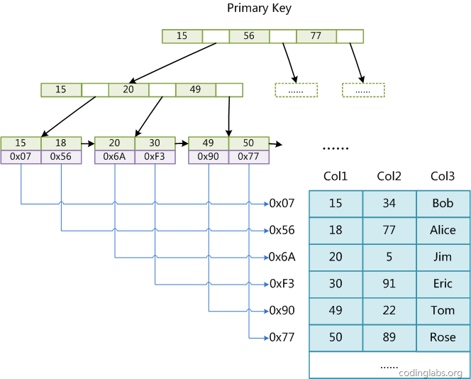
索引
索引的原理：B Tree
非聚集索引：

Slide 11
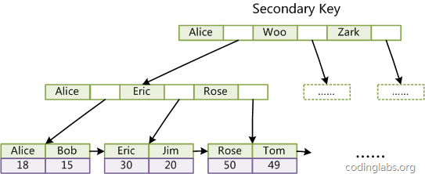
索引
聚集索引：
参考链接： https://www.cnblogs.com/wuchanming/p/6886020.html

Slide 12
TASK 2 触发器
环境MYSQL
1. 建表： fruits（fid， fname， price）， sells（fid，cid， sellTime， quantity），customer （cid， cname， level)，在fruits表和customer 表插入至少一条数据。
2. 写个sells表触发器，当插入新的用户购买记录时，检查该用户购买的总价值（每种水果价格 * 销售量的和 ）超过1万元就设置customer表的level为VIP，超过2万元设置为SVIP，低于1万元则置为normal。
3. 若是删除或修改sells表记录，也重新计算并重置客户的level值。
4. 通过DML语句进行触发器效果验证, 如插入/更新/删除交易记录，查看用户等级变化。
TIPS: 使用存储过程将重复流程简化
提交要求：请在PDF/WORD等任何方便助教阅读查看的文档中完成以下提交内容：需要提交相关的SQL语句和结果截图，请标好题号。

Slide 13
TASK 3 触发器* 选做
环境 SqlServer / openGauss （mySQL不支持）
*该题选做*
1. 建立一个视图：V_frequent(cid, fid, times)， 存储的是每个用户买的次数最多的是哪种水果，和总共购买该水果的次数。
2. 在v_frequent上建立一个触发器，使得用户可以通过该视图修改基本表的数据。要求是：用户可以修改v_frequent里的times值，但只能减少不能增加。例如用户将某条记录的times值从3改成1， 则对应的触发器操作是从sells表里把最近两次的该用户购买该水果的记录删掉。若用户增加times值，则拒绝操作并报错提示。
3. 在customer表上建立一个update触发器，若用户对level值进行修改，则忽略用户的操作，并把试图修改的值记录到另一张表中：fraudRecord(cid, old_level, new_level, change_time)。
提交要求：该题选做，请在PDF/WORD等任何方便助教阅读查看的文档中完成以下提交内容：需要提交相关的SQL语句和结果截图，请标好题号。

Slide 14
触发器
语法（MySQL）
CREATE
TRIGGER trigger_name
trigger_time trigger_event
ON tbl_name FOR EACH ROW
[trigger_order]
trigger_body
trigger_time: { BEFORE | AFTER } //在DML之前/之后执行
trigger_event: { INSERT | UPDATE | DELETE }
trigger_order: { FOLLOWS | PRECEDES } other_trigger_name
//指定同一个表上不同触发器的执行顺序

Slide 15
关于作业提交
TASK1 2 提交 TASK3 选做
请在PDF/WORD等任何方便助教阅读查看的文档中按照各个作业要求提交相关内容，记得标清题号。
3. 若为PDF/WORD单文档文件直接提交即可，其他提交压缩包，命名为“学号_姓名_第*次实验”。
4. 提交网址：软件学院云平台第六次上机 https://cloud.beihangsoft.cn/#/security/login
（ 按要求提交）
作业截止时间为周日24:00之前，提交方式为提交到云平台。

